Slide 1

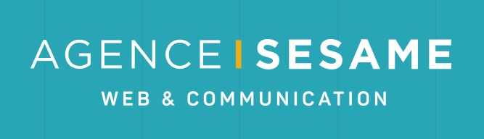
VENTE ET TECHNIQUES DE VENTE
Nathalie JOULIE-MORAND
NJM Conseil Le Cassan 12 330 Clairvaux d’Aveyron
06 88 10 40 67-www.njm-conseil.fr

Slide 2
OBJECTIFS
-être capable d’employer l’écoute active
-savoir identifier le profil de son interlocuteur
-être capable de traiter les objections

Slide 3
A- Qu’est-ce qu’un vendeur?

Slide 4

A- Le vendeur
Vos définitions?
Exercice

Slide 5
A- Le vendeur
Le vendeur d’aujourd’hui
Une personne
Un goût pour l’autre
Un sens de l’écoute
Une capacité pour la communication
Une organisation

Slide 6

A- Le vendeur
Le vendeur d’aujourd’hui: voir article LSA
-Agir en « vendeur augmenté » en reprenant le fil des recherches déjà menées par le client
-Dépasser le cadre de la pure transaction pour cocréer avec le client une relation plus humaine et épanouissante.
-Se sentir impliqué et porteur des valeurs de son enseigne

Slide 7
C- La vente
La communication: qu’est-ce que c’est?
ECHANGE
Ayant pour but
La COMPREHENSION MUTUELLE
Qui fait AGIR

Slide 8
C- La vente
La communication: qu’est-ce que c’est?
FAITS
Ce que je constate (vérifiable, meurable)
OPINIONS
Ce que je pense (ma vision des choses)
RESSENTIR
Ce que je ressens (mes émotions, peur, colère, déception, enthousiasme...)
Incontestable
Contestable
Indiscutable
En vente, la vision partagée et objective ne porte que sur des faits

Slide 9
A- Le vendeur
Le vendeur efficace:
L’écoute active
L’observation
La réactivité
Le souci d’amener des solutions
UN FACILITATEUR

Slide 10
B- Qu’est-ce qu’un prospect?

Slide 11
B- Le prospect
De nombreuses facettes:
Une personne
Des exigences
Des motivations
Des freins
Des besoins
Des typologies
Notes:
64%

Slide 12
C- La vente: concrètement

Slide 13
C- La vente
1- Les étapes de la vente
Préparation de la vente
Vente physique ou téléphonique

Slide 14
C- La vente
1- Les étapes de la vente
Prise de contact
Recensement des besoins
Argumen
tation
Traitement des objections
Prise de congés
Reformulation
Reformulation

Slide 15
C- La vente
2- Et si vous observiez?
Observation physique
Observation du non-verbal
Observation de l’attitude
Pas de jugement

Slide 16
C- La vente
2- Et si vous observiez?
La bonne distance: intime, personnelle, sociale, publique
La gestuelle
La synchronisation
S’adapter

Slide 17
C- La vente
3- Et si vous écoutiez?
Les termes employés
Le ton
Les termes employés
Enregistrez
« Parler est un besoin.
Ecouter est un art. »
Goethe

Slide 18
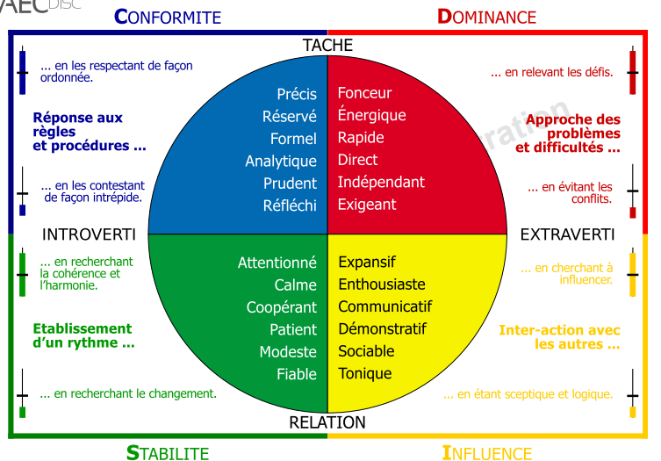
C- La vente
4- Et si vous interrogiez?
Recenser le besoin
L’écoute active
La méthode AEC
Exercice

Slide 19
C- La vente
4- Et si vous interrogiez?
Recenser le besoin
Exercice

Slide 20
C- La vente
5- Et si vous parliez peu?
Parler peu
Parler bien
Ecouter
Argumenter

Slide 21
C- La vente
6- Et si vous argumentiez en vous adaptant au client?
Un client = un argument clé
SONCAS

Slide 22
C- La vente
SONCAS
Les leviers:
Sécurité
Ce que dit le prospect/client
Orgueil
Ce que dit le vendeur
Nouveauté
Confort
Argent
Sympathie

Slide 23
C- La vente
6- Et si vous argumentiez en vous adaptant au client?
Exercice SIMAC

Slide 24
C- La vente
9- Et si vous receviez un cadeau?
L’objection
Un cadeau pour conclure la vente

Slide 25
C- La vente
9- Et si vous receviez un cadeau?
L’objection
Exercice

Slide 26
C- La vente
9- Et si vous receviez un cadeau?
L’objection prix
Exercice

Slide 27
C- La vente
9- Et si vous receviez un cadeau?
L’objection
Les tactiques de réfutation
La méthode SANDWICH

Slide 28
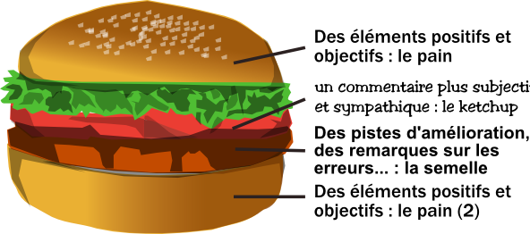
C- La vente
La méthode SANDWICH
Notes:
EXEMPLE C’est une production intéressante. J’ai particulièrement apprécié…
Tu aurais pu davantage développer….
Cela reste un très bon travail, très précis, détaillé et argumenté…

Slide 29
C- La vente
10- Apporter une solution pertinente au client
Sa solution
Une solution sur-mesure
Exercice
Notes:
97% des étudiants, 30% des retraités INSEE 2010

Slide 30
C- La vente
11-Basculer de l’échange
La phrase passerelle
Exercice: créez la vôtre
Notes:
97% des étudiants, 30% des retraités INSEE 2010

Slide 31
C- La vente
12- La prise de congés professionnelle
Reformulation
Courtoisie
Anticipation (prochaine visite)
Notes:
97% des étudiants, 30% des retraités INSEE 2010

Slide 32
Vos objectifs
EXERCICE: test NUF
Concevez votre tableau Nouveau/ Utile/ Faisable, pour les suites à donner
Scorez
Décidez!
Notes:
97% des étudiants, 30% des retraités INSEE 2010

Slide 33
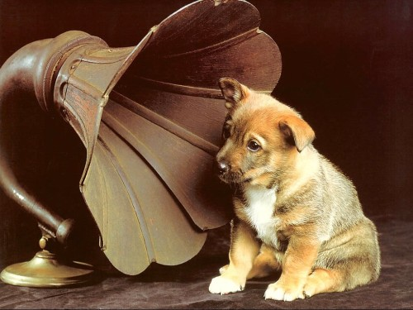
Savoir écouter, c’est posséder, outre le sien, le cerveau des autres.
Leonard de Vinci

